Slide 1
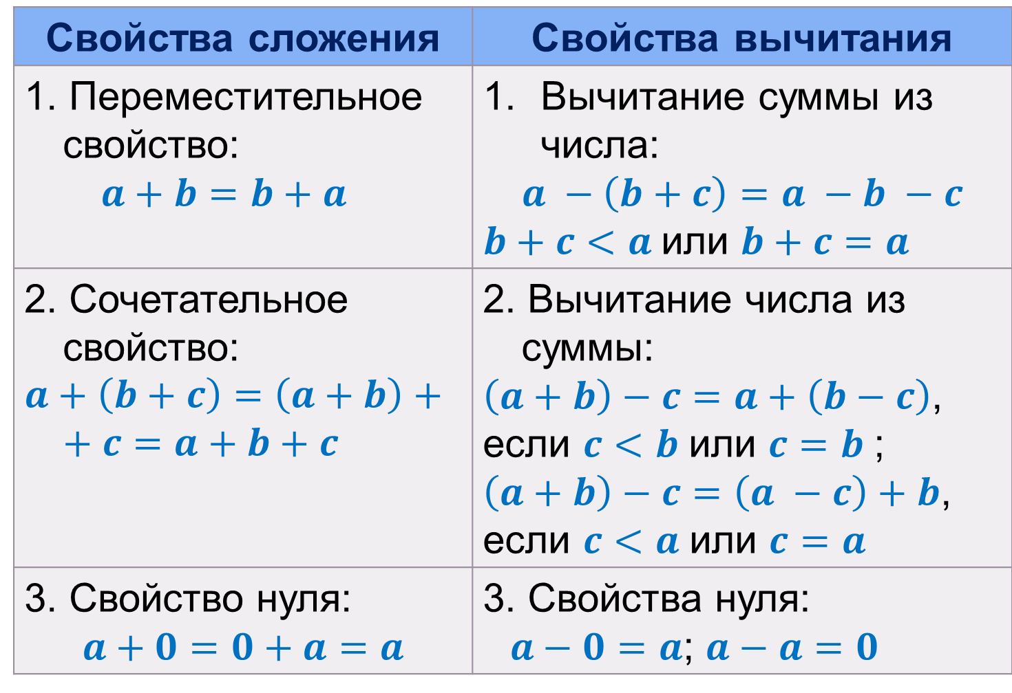
Свойства сложения | Свойства вычитания

